Slide 1
第16章 电力与电场

Slide 2
本节主要内容（§16.1-§16.2）
【学习目的】回顾中学所学的电荷的性质及电荷守恒定律；掌握原子的基本结构和物质极化的性质；理解金属导体与绝缘体带电放电的物理机理。
【重点】电荷的性质；物质的极化；导体带电放电的物理机理
【难点】物质的极化；导体带电放电的物理机理

Slide 3
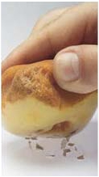
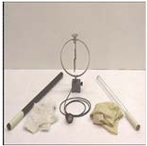
16.1 电荷
带电现象: 物体经摩擦后对轻微物体有吸引
作用的现象.
两种电荷:
物质所带的电, 它是物质的固有属性. 自
然界中存在着两种不同性质的电荷.
• 玻璃棒与丝绸摩擦后所带的电荷为
正电荷.
• 硬橡胶棒与毛皮摩擦后所带的电荷为
负电荷.

Slide 4
电荷的基本性质:电荷与电荷之间存在相互作用力,同种电荷相斥,异种电荷相吸。
(力的性质，而万有引力总是吸引力)
电荷守恒定律:在一个孤立系统中,无论发生了怎样的物理过程,电荷不会创生,也不会消失,只能从一个物体转移到另一个物体上。
（电荷守恒定律是自然界的一个普遍规律）
一个系统的净电荷是系统中所有粒子所带电荷的代数和，一个电中性物体净电荷为零。

Slide 5
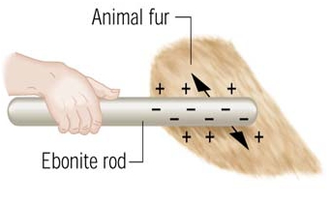
电量:带电体所带电荷的量值
电荷量子化: q=ne
电量单位: 库仑（C）
n = 1,2,3,……
e =1.602⋅10
-19
C
基本电荷量:
结论: 电子所带电量正好是一个基
本电荷量. 物体带电是由于得失电
子所致. 当一个中性物体得到电子
橡胶棒与毛皮摩擦 则呈现负电性,而当一个中性物体
失去电子则呈现正电性.

Slide 6
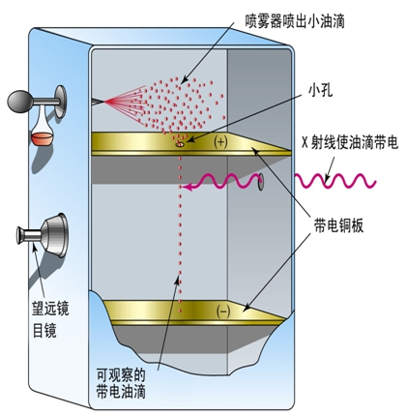
密立根(Robert Andrews Millikan, 1868-1953)
密立根创造了测量
单个带电液滴的著名
实验方法,以确凿的数
据证明了电荷的量子
性,荣获1923年度诺贝
尔物理奖.
结果表明:油滴所带的电量总是某一个最小固定值的整
数倍,这个最小电荷就是电子所带的电量e .
Notes:
油滴实验（Oil-drop experiment），是罗伯特·密立根与哈维·福莱柴尔（Harvey Fletcher）在1909年所进行的一项物理学实验。罗伯特·密立根因而获得1923年的诺贝尔物理学奖。
此实验的目的是要测量单一电子的电荷。方法主要是平衡重力与电力，使油滴悬浮于两片金属电极之间。并根据已知的电场强度，计算出整颗油滴的总电荷量。重复对许多油滴进行实验之后，密立根发现所有油滴的总电荷值皆为同一数字的倍数，因此认定此数值为单一电子的电荷e： 库仑。

Slide 7
原子基本结构与相关参数：
粒子 | 质量/kg | 电量/C
质子 p | 1.673×10⁻²⁷ | +1.602×10⁻¹⁹
电子 e | 9.109×10⁻³¹ | -1.602×10⁻¹⁹
中子 n | 1.675×10⁻²⁷ | 0
毫库（mC）、微库（µC）、纳库（nC）、皮库（pC）
10⁻³ 10⁻⁶ 10⁻⁹ 10⁻¹²

Slide 8
检测题16.1
一根玻璃棒和一片丝绸都是电中性的，这时用丝绸摩擦玻璃棒。如果有4.0×10⁹个电子从玻璃棒转移到丝绸上，但是离子并不发生转移，两个物体的净电荷为多少？
Notes:
0.64nC

Slide 9
例题：秋冬季节，人脱衣服时，以及与人和金属接触时会被静电电击一下。通常这个过程传递电量是1nC。(a)如果电量只是传递电子，问传递了多少个电子？(b)如果身体上有净电荷-1nC，请估计多余电子的比例？假设质子和中子数相等。
课本第4页
Notes:
宏观物体间的电力通常忽略不计

Slide 10
二、极化：电中性的物体中有可能会存在相互隔开的区域，其中某些区域只包含正电荷，而其他的区域只包含负电荷。这样的物体就被称作极化了。
极化：电中性的物体中，正负电荷的中心不重合的现象。
电介质是电阻率很大、导电能力很差的物质，其主要特征在于它的原子或分子中的电子与原子核的结合力很强，电子处于束缚状态。
对于均匀电介质，其极化电荷只集中在表面层里或在两种不同的界面层里。

Slide 11
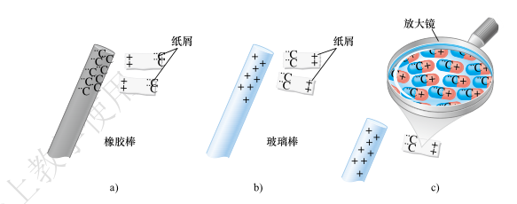
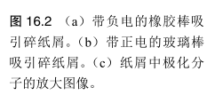
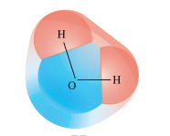
一个被极化的物体净电量依然为零，但它可以受到电力作用。
有极分子

Slide 12
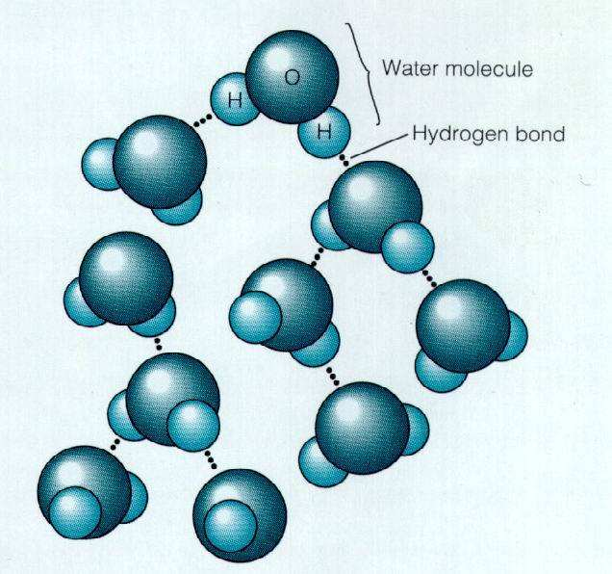
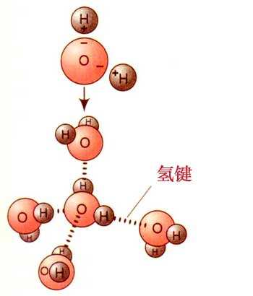
水中氢键使得水具有许多非同寻常的重要性质。（水的极化现象，水分子中的正电荷中心和负电荷中不重合，氧原子区域的净电荷为负，氢原子区域的净电荷为正）

Slide 13
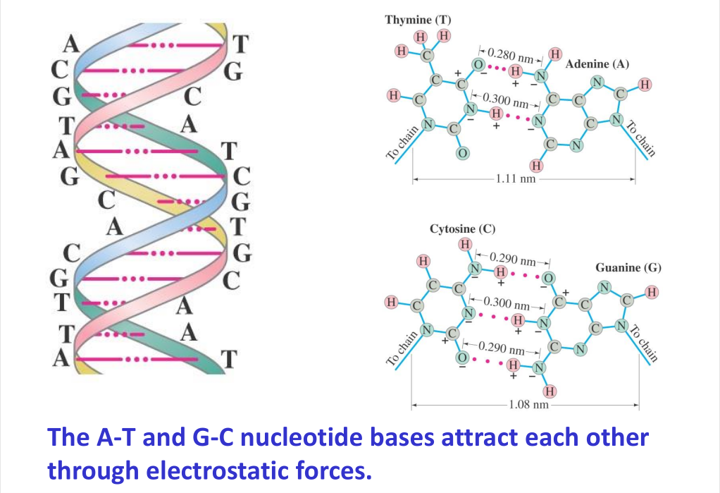
静电力产生DNA的螺旋结构
Notes:
在原子结合成分子、原子或分子组成液体或固体时的结合力，以及化学反应和生物过程中的结合力，在本质上也都属于静电力。

Slide 14
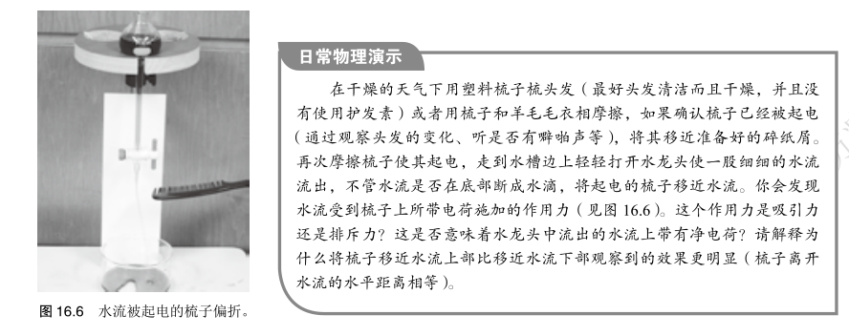
课本第6页

Slide 15
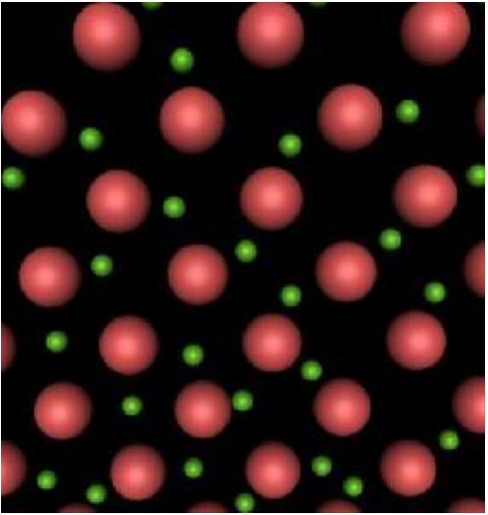
16.2 导体与绝缘体
自由电子及排列成晶格状的金属阳离子之间的静电吸引
引入：在金属中，价电子为整个晶体所共有，价电子可在晶体中移动，而金属离子则被束缚于晶格位置上，但总的电子密度和离子密度是相同的，从整体来说金属是电中性的。人们把这种情况形象地称为“金属离子浸没于电子的海洋中”
阳离子之间的静电斥力，使它们保持一定的距离，以防止结构塌缩；而游离在阳离子周围的电子形成弥散的电子海，并通过静电吸力来拉拢这些阳离子，以防止结构崩溃。维系这种结构的主要力就是库仑力。
Notes:
晶体内部结构中的质点（原子、离子、分子、原子团）有规则地在三维空间呈周期性重复排列，组成一定形式的晶格，外形上表现为一定形状的几何多面体。
离子是指原子由于自身或外界的作用而失去或得到一个或几个电子使其达到最外层电子数为8个或2个（氦原子）或没有电子（四中子）的稳定结构。这一过程称为电离。电离过程所需或放出的能量称为电离能。
在化学反应中，金属元素原子失去最外层电子，非金属原子得到电子，从而使参加反应的原子或原子团带上电荷。带电荷的原子叫做离子，带正电荷的原子叫做阳离子，带负电荷的原子叫做阴离子。阴、阳离子由于静电作用而形成不带电性的化合物。

Slide 16
16.2 导体与绝缘体
导体(conductor)：电荷容易在其中移动的材料 , 如金属Au、Ag、Cu；自来水等。
绝缘体(insulator)：电荷很难在其中移动的材料, 如玻璃、塑料、空气、纯水、纯单晶硅Si
半导体(semiconductor)：介于导体和绝缘体之间的材料。如掺杂的单晶硅
Notes:
金、银、铜的元素符号分别为：Au、Ag、Cu
P:Si多晶硅
价电子指原子核外电子中能与其他原子相互作用形成化学键的电子，为原子核外跟元素化合价有关的电子。过渡元素的价电子不仅是最外层电子，次外层电子及某些元素的倒数第三层电子也可成为价电子。价电子同时亦决定该元素的电导性能。一般来说，原子的价电子数愈少，活性就愈高。

Slide 17
通过摩擦使绝缘体带电
通过接触使导体带电
使导体接地：导体放电
通过感应使导体带电
Notes:
电介质的极化现象和导体的静电感应现象有什么区别
要说有什么区别，首先要知道导体和电介质有什么区别。导体内有自由电子，电介质中没有自由电子，都是束缚电子。当给这两种物质放入电场中，导体中自由电子马上被静电感应到导体表面形成导体的面电荷，负电荷（自由电子）逆着电场方向运动，相对来讲，正电荷顺着电场方向运动，运动结果在导体表面形成正负面电荷，这正负面电荷也产生静电场，面电荷激发的电场与外加电场方向相反，当自由电荷产生的电场刚好域外电场强度相同时，电子停止运动，这就是静电平衡。静电平衡后，导体内和电场为零。而电介质内都是束缚电荷，不能运动，在外电场作用下，只能进行电极化。电介质材料如塑料、橡胶等，电极化后电介质内部和场强不为零。
感应电荷是物质中的自由电荷,这些电荷不受原子、分子的束缚,可以在物质中相对自由地活动,比如说金属原子的最外层电子电离出来,就可以在金属中到处游走.
而极化电荷是那些仍然受到原子、分子束缚的电子所引起的,这些电荷虽受原子和分子的束缚,但受到电场影响时,位置上还是会有所倾向,从而表现出电性.
比喻：
一个大大的监狱(一块物质),监狱中有很多很多的牢房(一个个原子、分子).监狱中的犯人只能待在某一个牢房中活动,它们便是极化电荷的本体.而监狱中的狱警,他们在监狱中可以随便进入任意牢房,也可以在牢房外的走廊上到处自由活动,他们便是自由电荷.

Slide 18
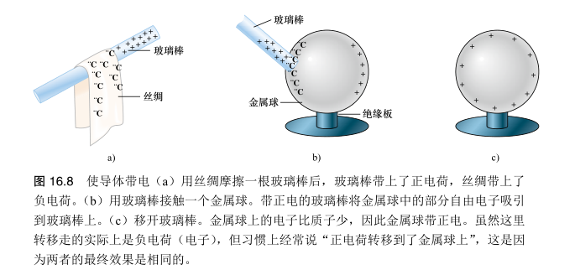
通过接触使导体带电
使导体接地：导体放电
课本7页

Slide 19
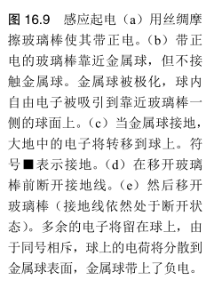
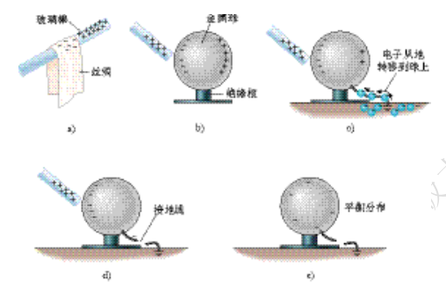
因静电感应而在导体出现电荷称为感应电荷。
通过感应使导体带电
课本第8页

Slide 20
单项选择题
彼此靠近的一带电绝缘体与一不带电的导体
（a）不存在相互作用。
（b）相互电排斥。
（c）相互电吸引。
（d）吸引或排斥，这取决于所带电荷的正负。
Notes:
c

Slide 21
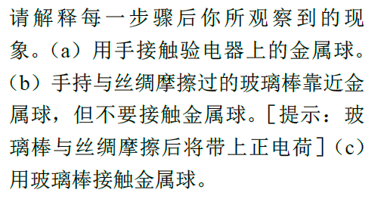
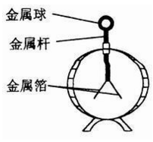
练习题 16.2 移开玻璃棒
例16.2 验电器

Slide 22
复印机与激光打印机工作原理----基于电荷分离及异号电荷之间的相互吸引作用。
（1）开始时，硒鼓（铝鼓上镀硒）处于黑暗中（绝缘体），在电极下转动，被均匀喷射上正电荷.（2）被光照射时，被照射部分变得导电，铝鼓内部的自由电子进入硒层并中和正电荷，而暗处的硒仍绝缘，其上仍有正电荷。（3）硒鼓与墨粉接触，墨粉粒子带负电荷，被吸向硒鼓带正电的区域。（4）一张复印纸从硒鼓上滚过，纸背面带正电荷，电量大于硒鼓所带电量，则带负电的墨粉就从硒鼓上被吸引到纸张上，形成复印的影像。（5）最后纸张经加热锟定影，墨粉固定于纸上。
了解

Slide 23
【练习与作业】
作业：28页，计算题1，2，3题

